Slide 1
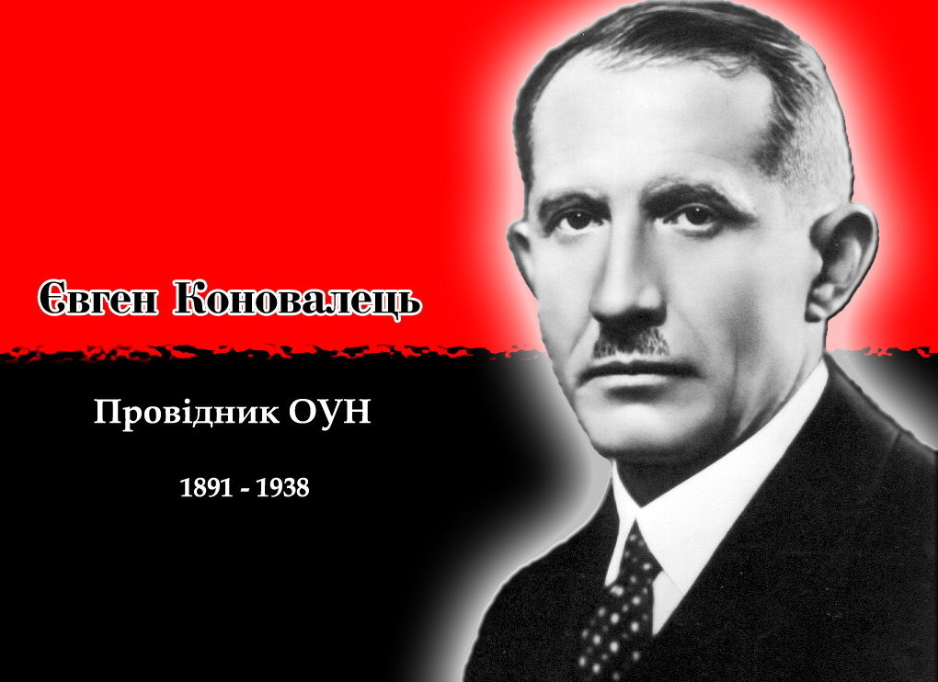

Slide 2
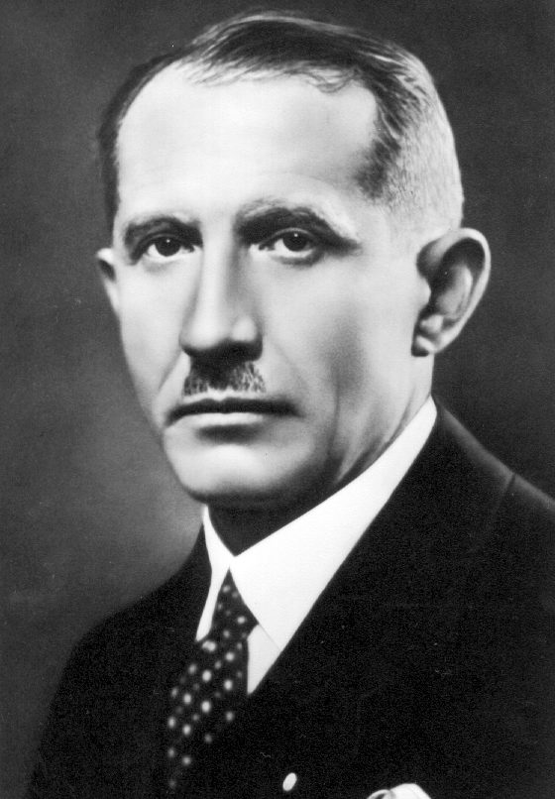
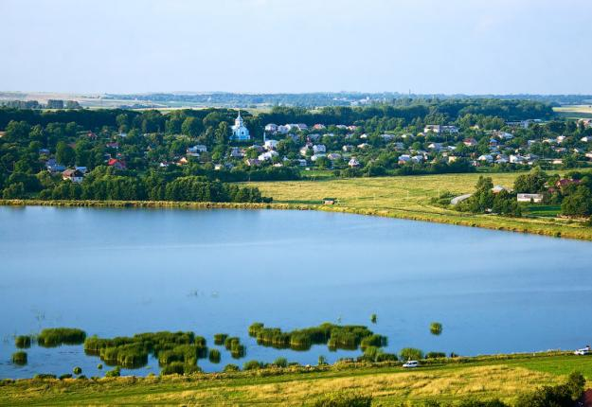
Євген Михайлович Коновалець народився 14 червня 1891 р. в учительській родині в селі Зашків, Жовківський р-н, Львівська область.

Slide 3
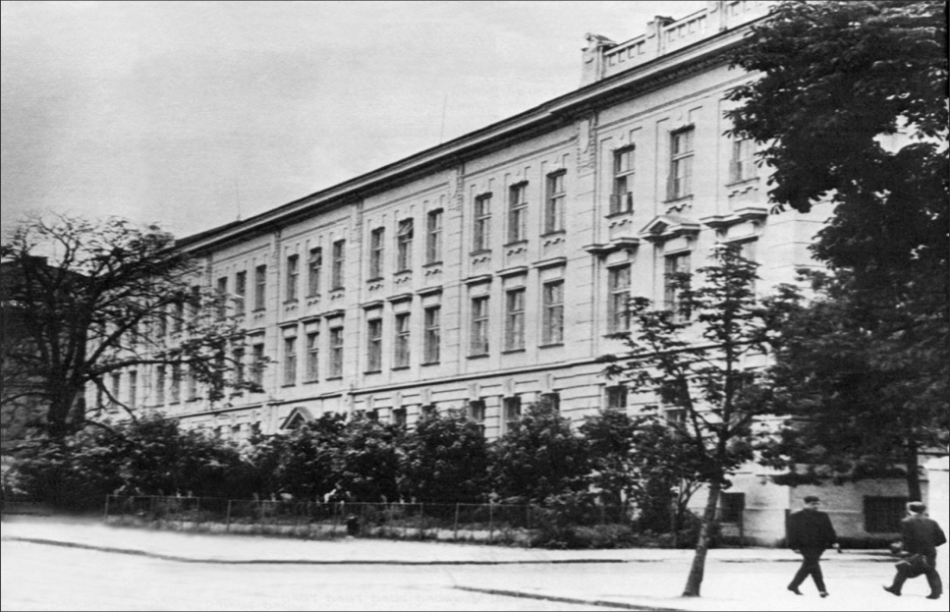
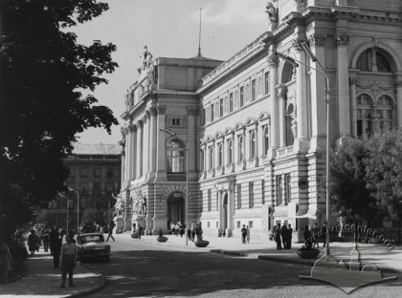
•У 1901-1909 рр. навчався в Академічній гімназії у Львові.
•З 1909 р. вивчав право на юридичному факультеті Львівського університету.

Slide 4
Початок громадської діяльності
З студентських років вів активну громадсько-політичну діяльність. У 1910 р. Коновалець брав участь у боротьбі студентства за український університет у Львові, під час якої від рук польського шовініста загинув А.Коцко.
У 1912 р. став секретарем львівської філії «Просвіти», тісно співпрацював з друкованим органом організації — місячником «Письмо з Просвіти», був членом «Академічної громади».
Із 1913 р. як один з лідерів українського студентського руху був обраний до складу головної управи Українського Студентського Союзу, де належав до національно-демократичної секції. Незабаром став членом Української Національно-Демократичної Партії.

Slide 5
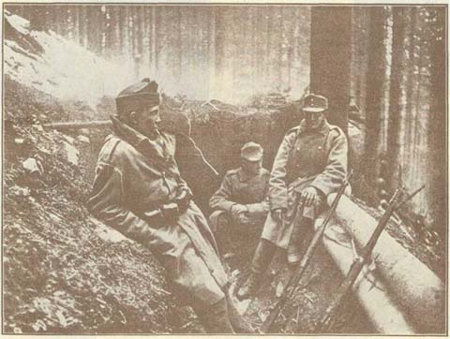
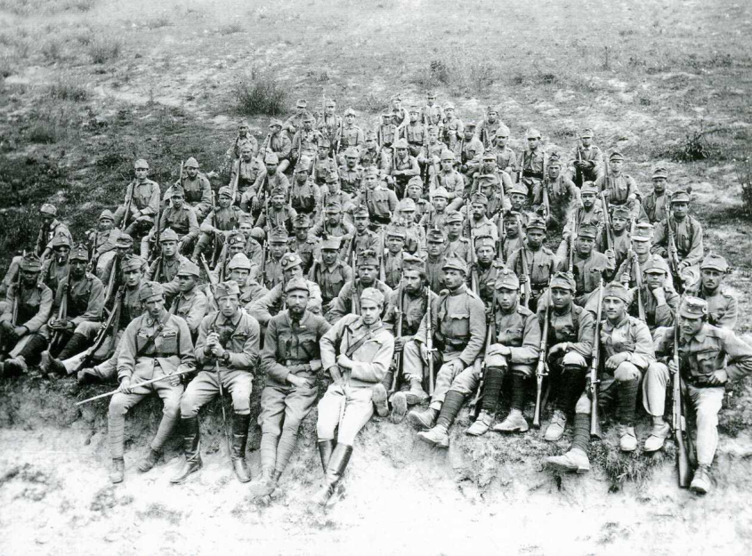
Війна і полон
На початку Першої світової війни 2 серпня 1914 р. Коновалець був мобілізований до австрійської армії (19 полк Крайової оборони Львова). В червні 1915 р. під час боїв на Маківці Коновалець потрапив у російський полон. У 1915 — початку 1916 рр. перебував у таборі для військовополонених у Чорному Яру, а з кінця 1916 — у таборі в Царицині.

Slide 6
Розбудова української армії
Приблизно в кінці липня 1917 р. Є. Коновалець приїжджає до Києва.
У жовтні-листопаді 1917 рр. Коновалець спільно з Р.Дашкевичем та іншими членами Галицько-Буковинського Комітету сформував Галицько-Буковинський Курінь Січових Стрільців, який незабаром перетворився в одну з найбоєздатніших частин армії УНР.
В січні 1918 р. Коновальця після проведення було обрано командиром Куреня Січових Стрільців. В період діяльності УЦР Січові Стрільці на чолі з Коновальцем фактично виконували функції національної гвардії, забезпечуючи роботу уряду в найскладніші часи української державності. 1-2 березня 1918 стрілецькі частини під командуванням Коновальця спільно з Запорізьким Корпусом та Гайдамацьким Кошем Слобідської України визволили від більшовиків Київ.

Slide 7
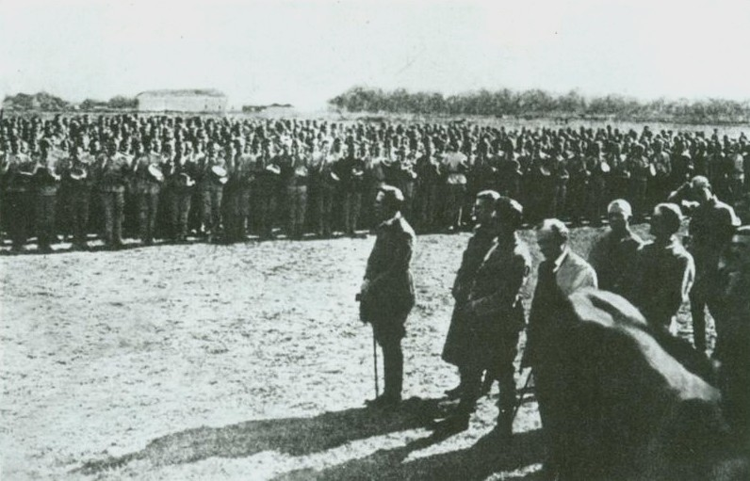
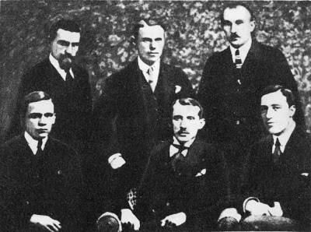
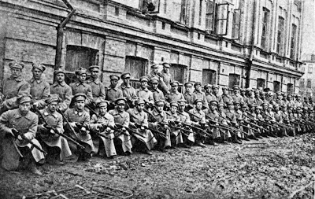
Присяга січових стрільців. Старокостянтинів. 1919
Є. Коновалець і Стрілецька Рада у 1920 р.
Січові Стрільці полковника Євгена Коновальця.

Slide 8
Розбудова української армії
Коновалець видав наказ про самодемобілізацію підрозділів Січових Стрільців.
У листопаді 1919 р. Коновалець потрапив у польський табір для полонених у Луцьку. Навесні 1920 р., звільнившись з ув'язнення, перебрався в Чехо-Словаччину.
У серпні 1920 р. за безпосередньою участю Коновальця було створено Українську Військову Організацію (хоча сама організація як єдине ціле утворилась лише восени 1921 року).
20 липня 1921р. Коновалець повернувся до Львова і очолив Начальну Команду УВО. Був активним противником Другого Зимового походу Армії УНР, розуміючи його безперспективність.

Slide 9
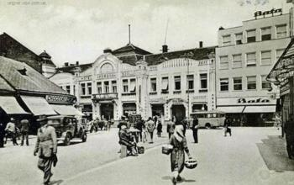
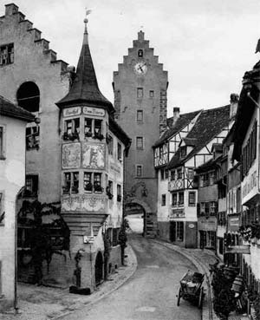
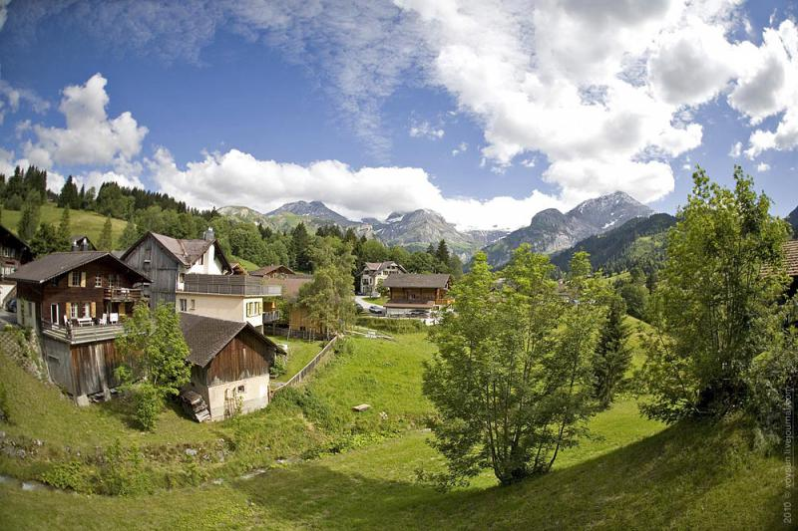
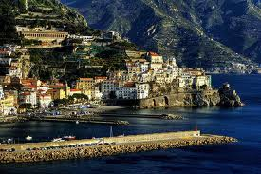
Еміграція
Із грудня 1922 року Коновалець мусив жити в еміграції у Чехо-Словаччині, Німеччині, Швейцарії та Італії.

Slide 10
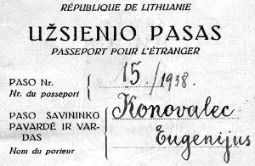
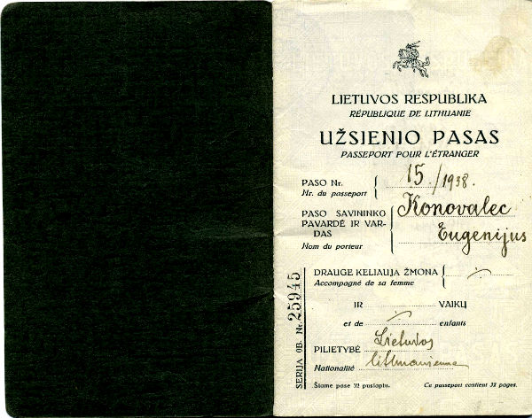
Еміграція
28 січня — 3 лютого 1929 на першому Конгресі українських націоналістів у Відні було створено Організацію українських націоналістів, головою проводу якої було обрано Коновальця.
Наприкінці 1920-x — на початку 1930-х рр. Коновалець, організаційно зміцнивши УВО і ОУН, установив контакти з політичними колами Німеччини, Великобританії, Литви, Іспанії, Італії та залучив до співпраці з ОУН широкі кола української еміграції.
Діяльність Коновальця з розбудови ОУН, яка користувалась всезростаючою підтримкою української молоді, намагання поставити українське питання у Лізі Націй та постійні заходи з налагодження націоналістичного підпілля в УРСР, викликали занепокоєння у більшовицького керівництва в Москві.

Slide 11
Загибель
23 травня 1938 Коновалець загинув у Роттердамі , в результаті спецоперації проведеної органами НКВС СРСР. Вбивство Коновальця виконав співробітник НКВС Павло Судоплатов. Він зумів увійти в довіру до Коновальця, який вірив в існування в СРСР міцного підпілля. Це «нелегальне угрупування» й «представляв», за придуманою НКВД легендою Судоплатов.
Про це інформували особисто Сталіна. У листопаді 1937 Судоплатова прийняв особисто Сталін й поставив задачу розробити план «нейтралізації» керівництва ОУН. Через тиждень у Кремлі Судоплатов доповів план Сталіну, керівнику НКВС Єжову та голові ЦВК УРСР Петровському. Останній заявив, що Коновальцю заочно винесений смертний вирок.
23 травня 1938 Павло Судоплатов передав у Роттердамі в кафе готелю «Атланта» вибухівку, закамуфльовану підривниками НКВС під коробку цукерок з українським орнаментом як подарунок «від друзів». Після того як коробка була перевернута у горизонтальне положення, вона вибухнула.

Slide 12
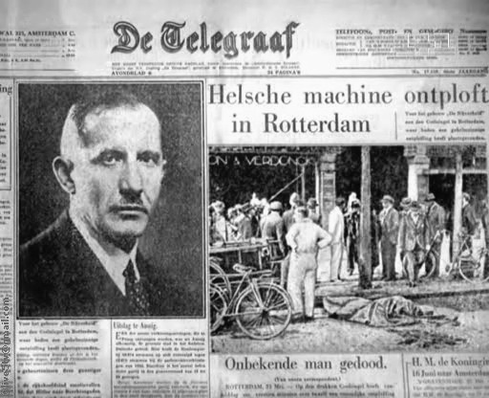
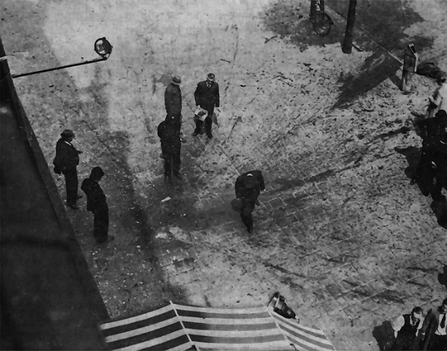
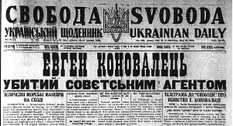
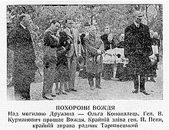
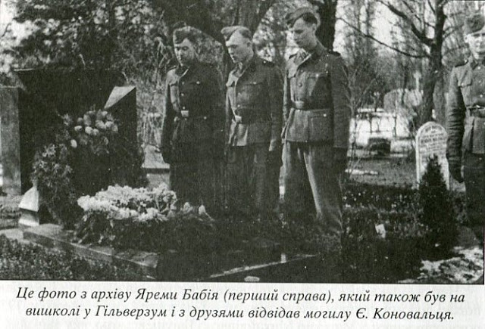

Slide 13
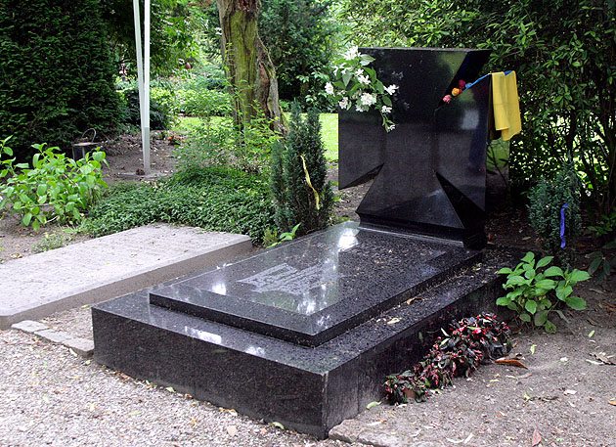
Євген Коновалець похований на цвинтарі Кросвейк у Роттердамі.

Slide 14
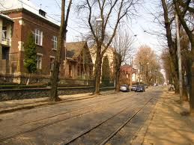
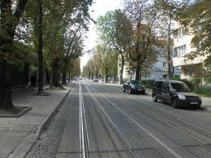
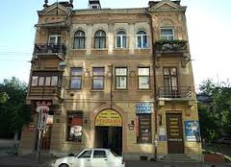
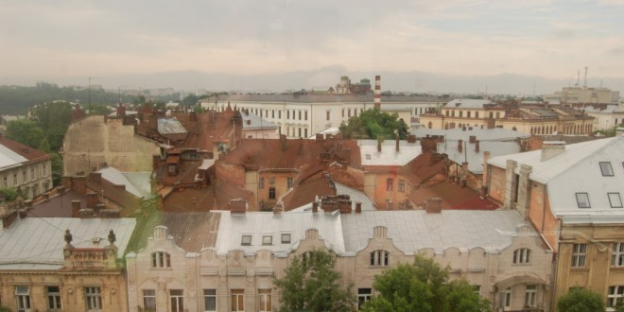
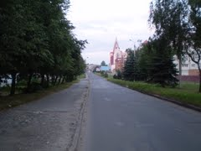
Вшанування пам'яті
В ряді міст України є вулиця Коновальця. Зокрема у Києві, Білій Церкві, Львові, Івано-Франківську, Дрогобичі, Стрию, Тернополі та Рівному.

Slide 15
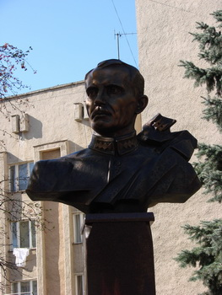
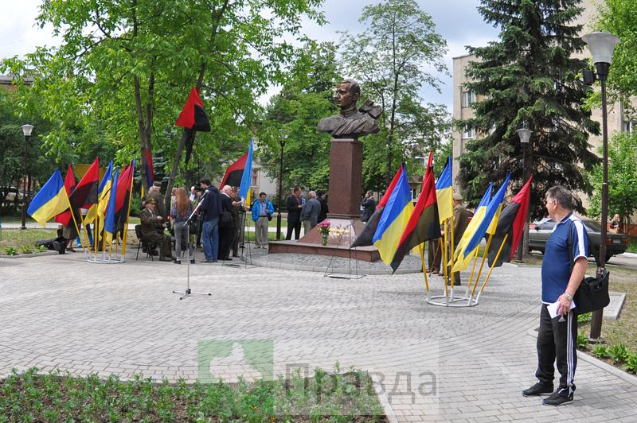
Вшанування пам'яті
21 жовтня 2012 року в Івано-Франківську був урочисто відкритий Пам'ятник Євгену Коновальцю.

Slide 16

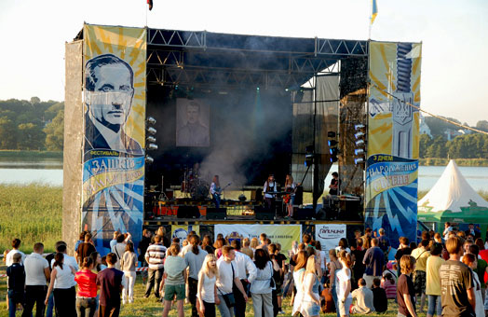
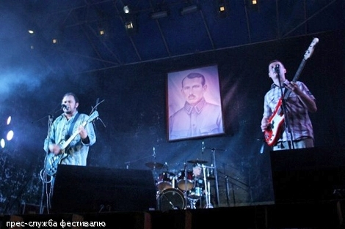
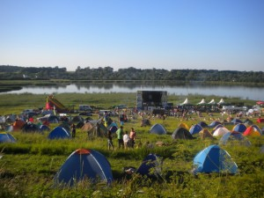
Вшанування пам'яті
На честь Дня народження Євгена Коновальця на його малій Батьківщині у селі Зашків Жовківського району Львівської області проводиться національно-патріотичний фестиваль "Зашків - земля героїв"

Slide 17
